Slide 1
Centrum robotiky
Továrna na sny nebo na roboty?

Slide 2

Správa informačních technologií města Plzně

Slide 3
SITMP
110 zaměstnanců
103 spravovaných organizací
1510 průměrný MĚSÍČNÍ počet řešených požadavků
6000 PC ve správě
Centrum robotiky
3 (+ 3) zaměstnanci
66 základních a mateřských škol
53 exkurzí, 26 seminářů, 12 akcí pro veřejnost (rok 2018)
31 volnočasových kroužků a 6 příměstských táborů

Slide 4
Dům digitálních dovedností
služba občanům města Plzně
vzdělávání seniorů, žen na mateřské dovolené, začínajících podnikatelů
dny otevřených dveří – pro veřejnost, pro školy
6 pololetních odpoledních kroužků pro děti
Postupně sílil zájem a snaha našeho ředitele o vzdělávání dětí…

Slide 5
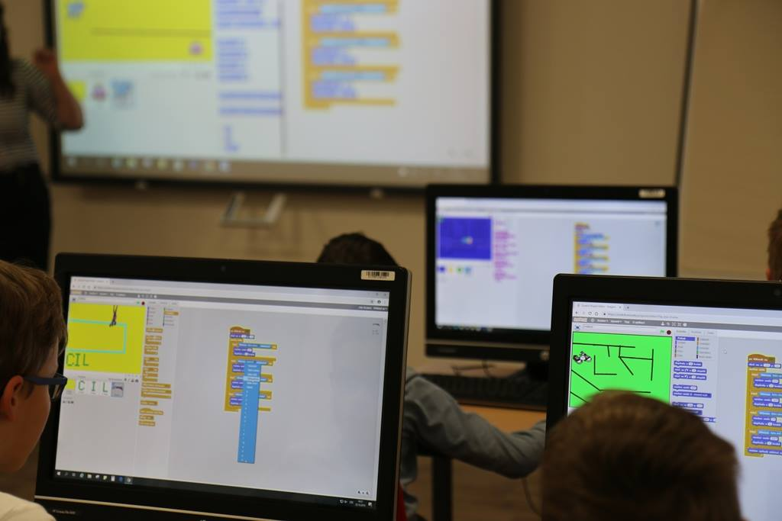
…v oblasti programování,

Slide 6
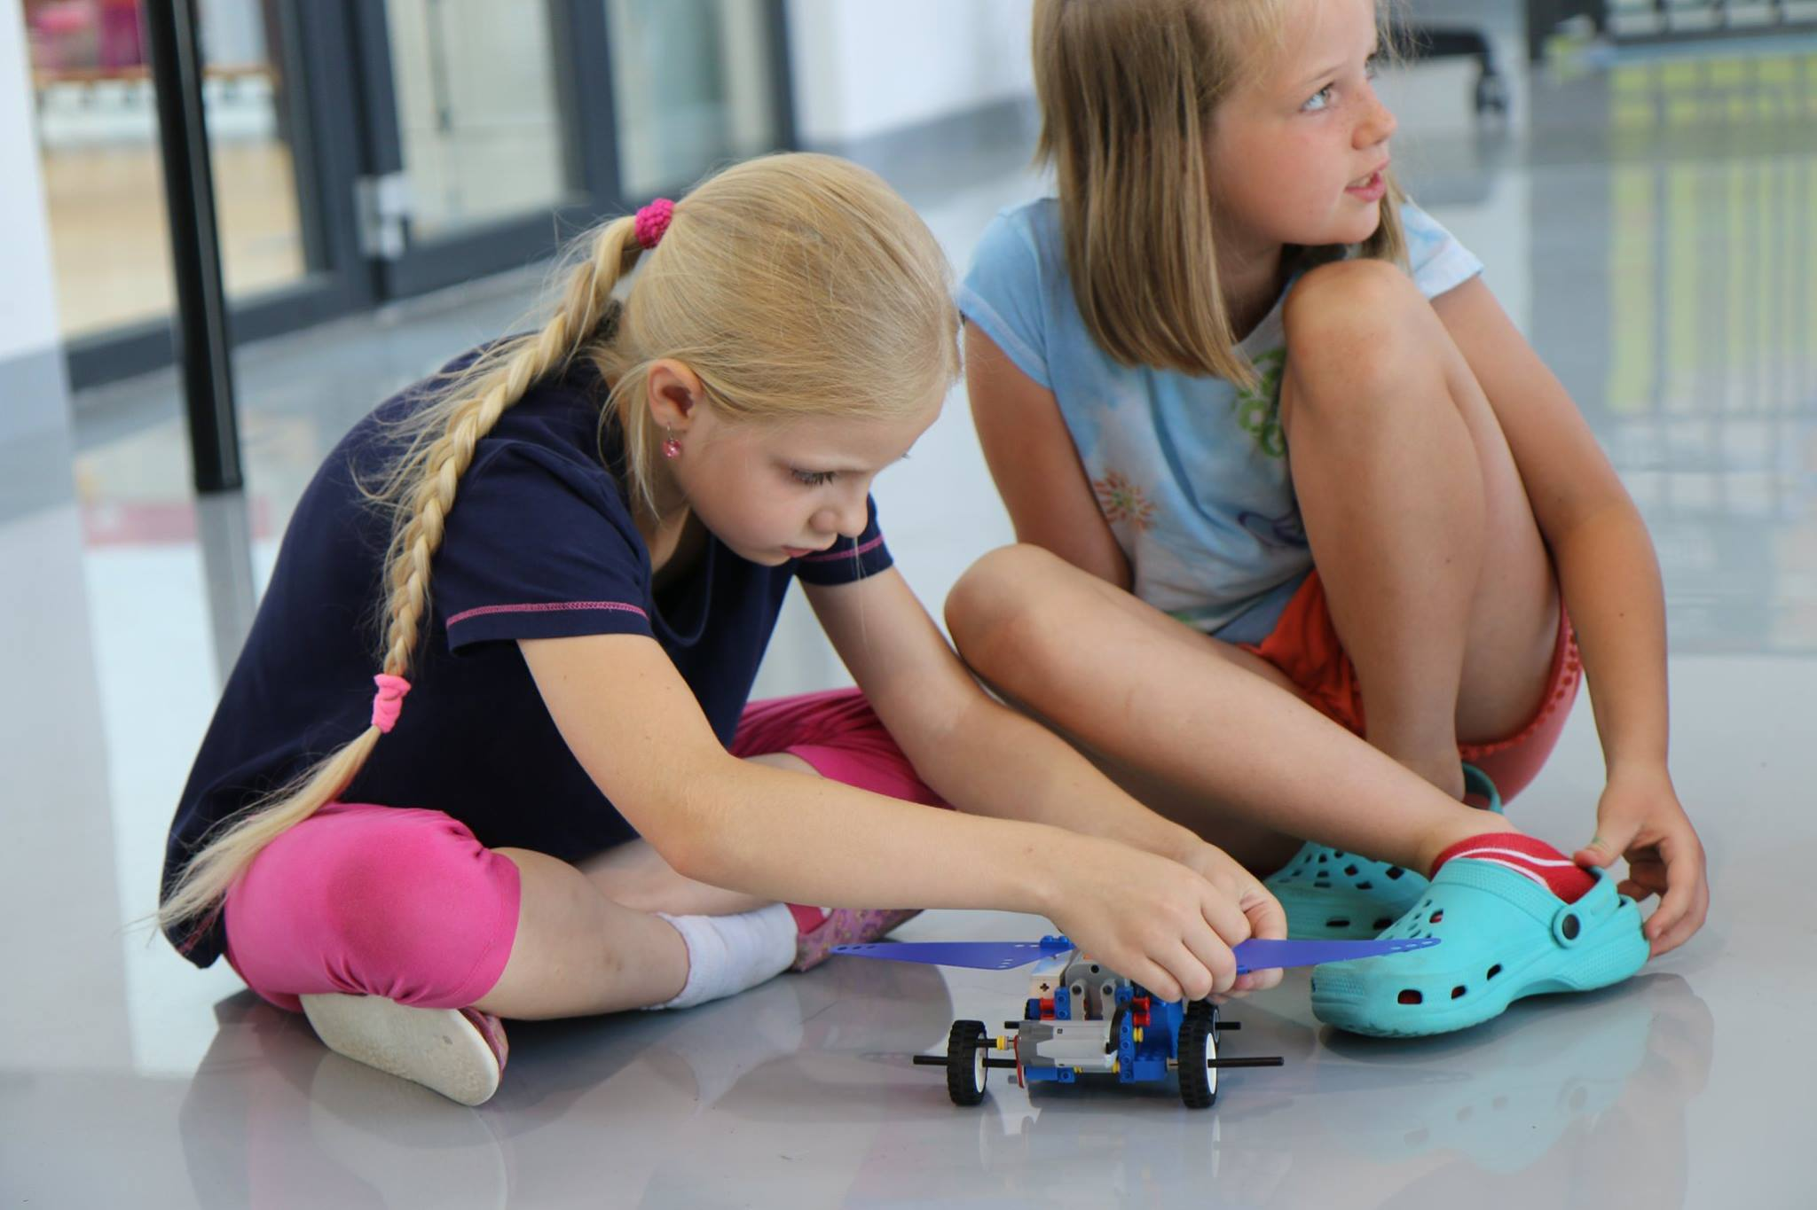
robotiky,

Slide 7
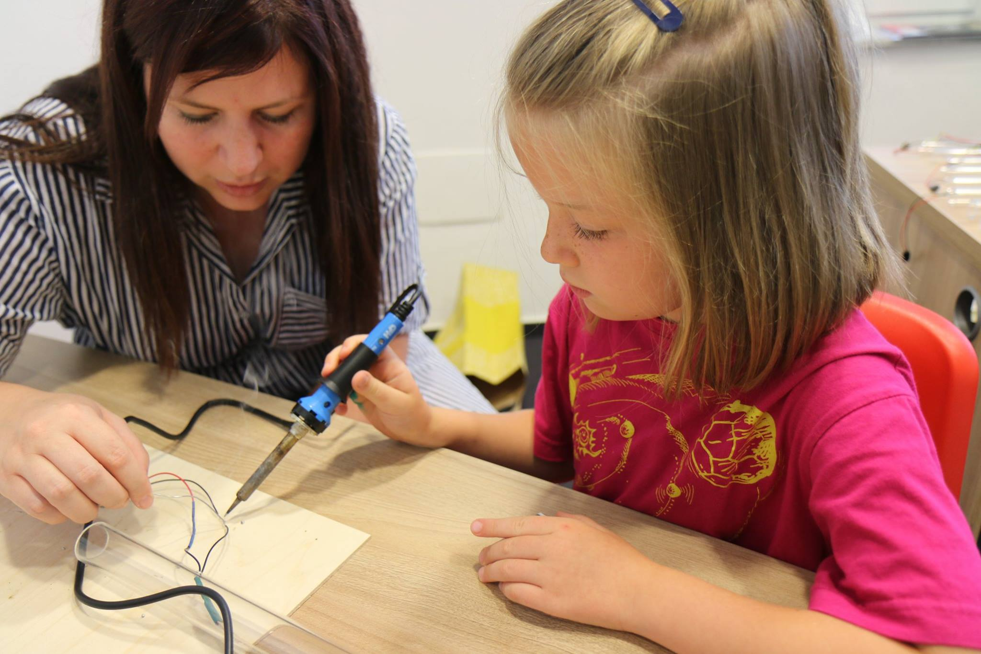
elektroniky,

Slide 8
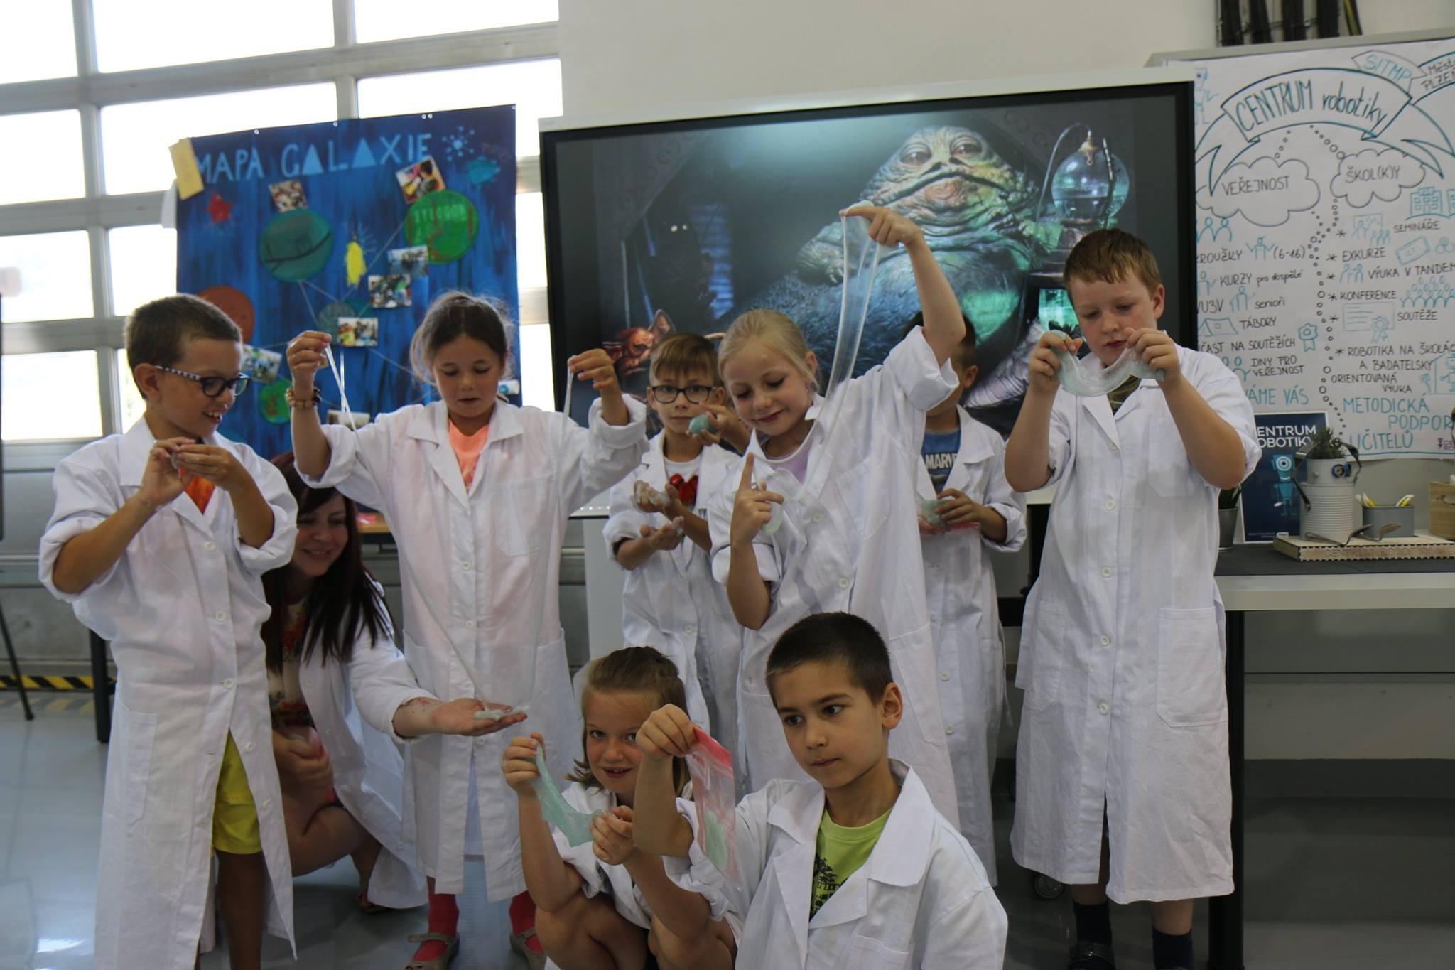
přírodních věd,

Slide 9
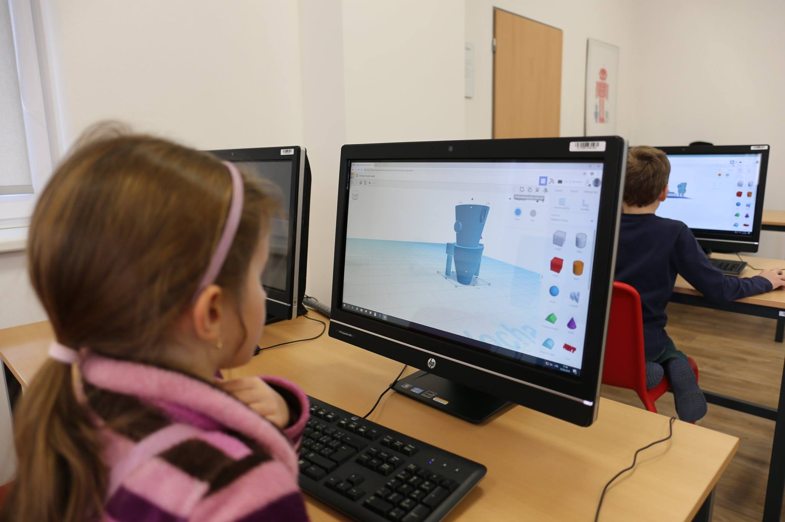
3D modelování a 3D tisku,

Slide 10
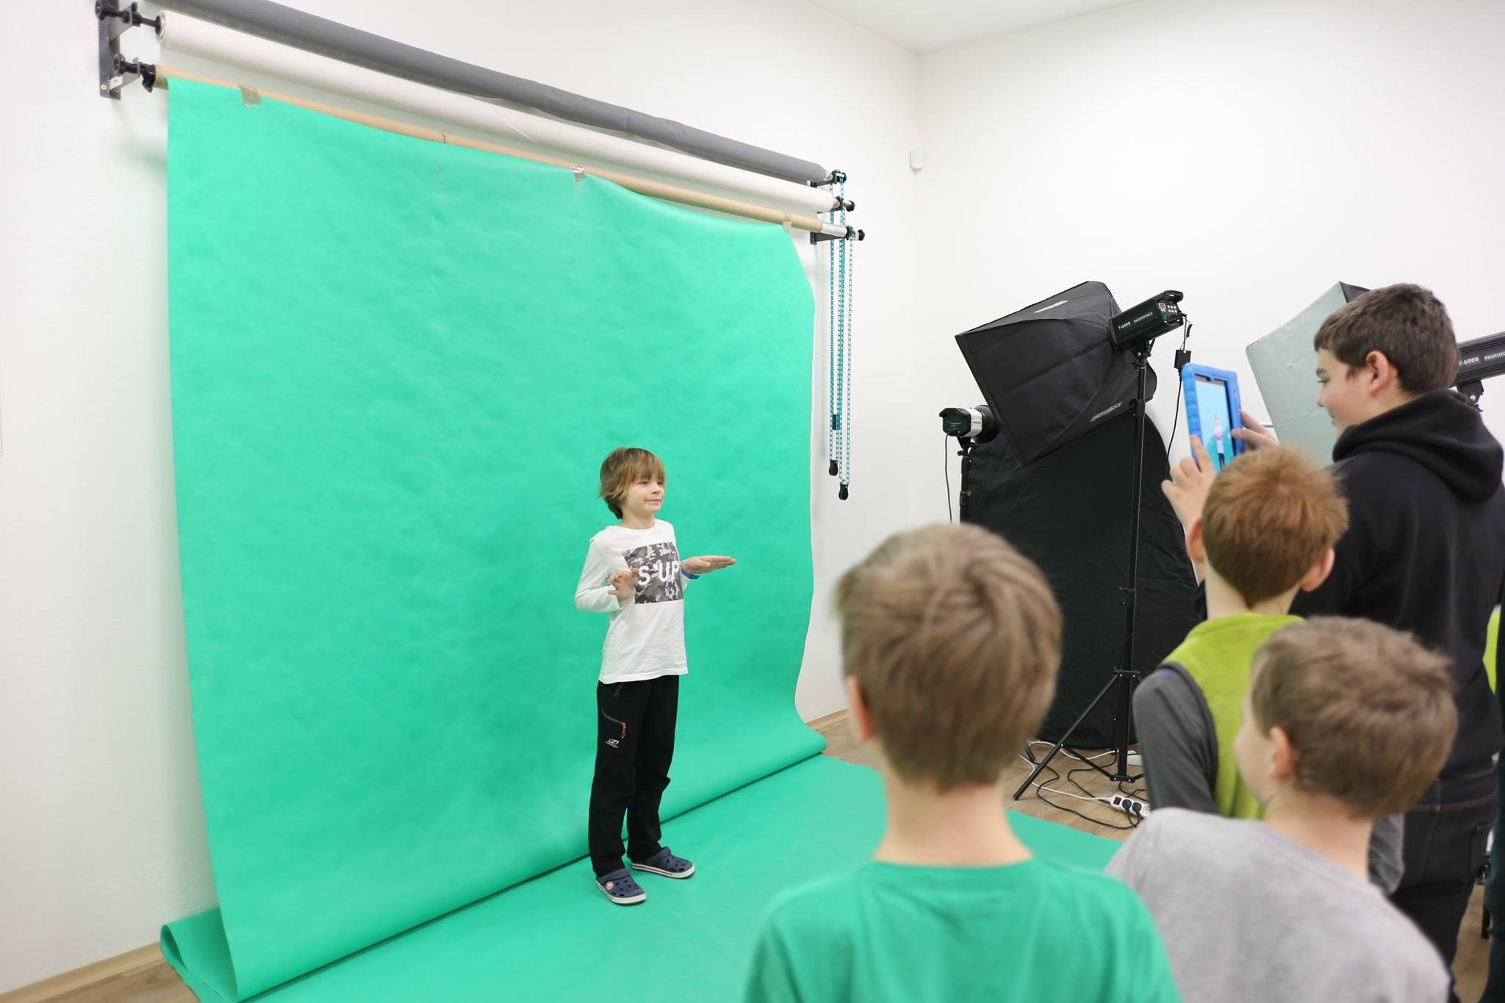
fotografie a videa.

Slide 11
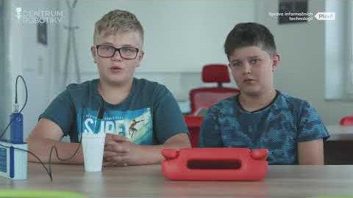

Slide 12
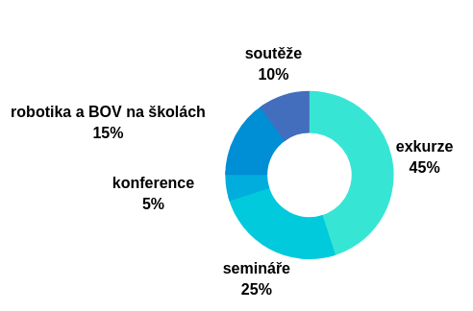
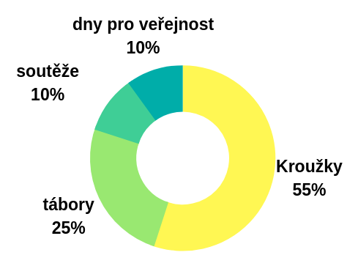
Centrum robotiky
Volnočasové aktivity
Školy a školky
centrumrobotiky.eu

Slide 13
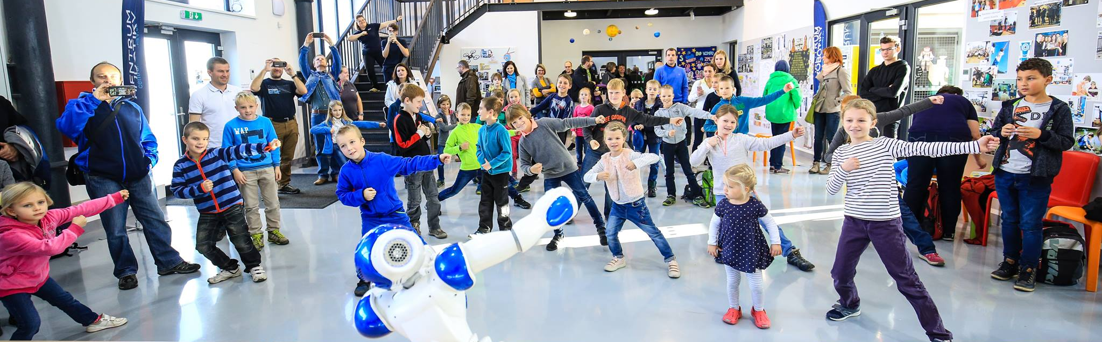
Co dětem, žákům a pedagogům v
Centru robotiky děláme?

Slide 14
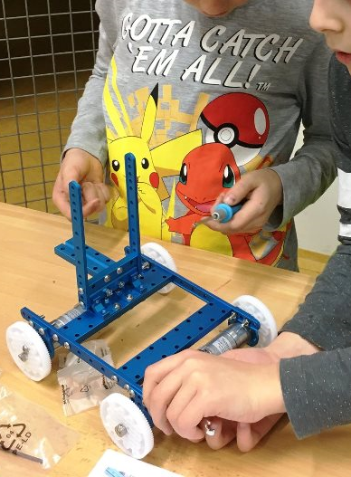
Centrum robotiky a děti:
podpora technického a přírodovědného vzdělání
rozvoj potenciálu žáků:
  schopnost řešit problémy, komunikovat, učit se
  informatické myšlení
  najít efektivní postup řešení
  pracovat cílevědomě, systematicky, úsporně
porozumění, jak svět funguje
  všeobecný rozhled

Slide 15
Centrum robotiky a žáci:
Soutěž Vyzkoušej si být učitelem
  6. ročník, pro 2. stupeň
  Tvorba interaktivního výukového materiálu
Soutěž Škrábej, kotě!
  3. ročník, pro 1. a 2. stupeň
  Příběh na téma bezpečnost na internetu
  Programovací (ScratchJr a Scratch) a výtvarné kategorie

Slide 16
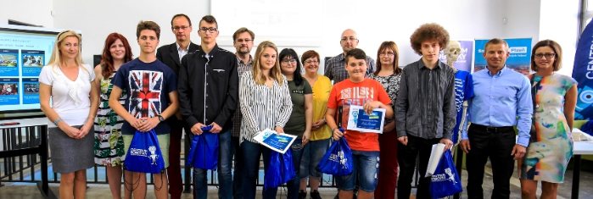
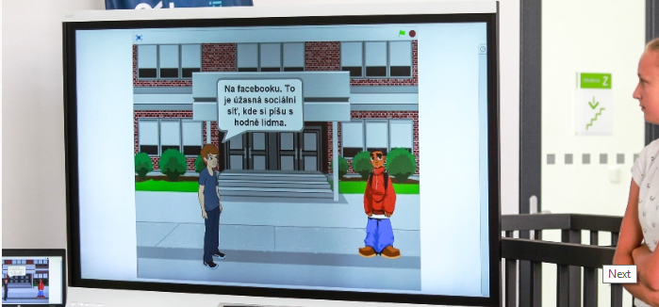
Finále VBÚ
Finále Škrábej, kotě!

Slide 17
Centrum robotiky a pedagogové:
13 vzdělávacích seminářů pro pedagogy akreditovaných MŠMT v systému DVPP
Nabídka „jakéhokoliv“ vzdělávání přímo ve škole
Podpora pedagogů v hodinách, tandemová výuka
Soutěž Plzeňská PUMA
  5. ročník, škola vítěze získává interaktivní tabuli/panel

Slide 18
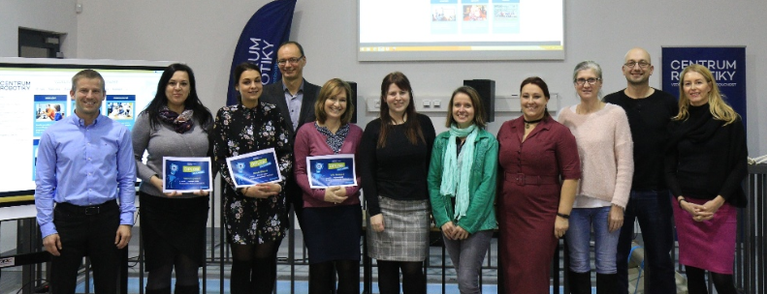
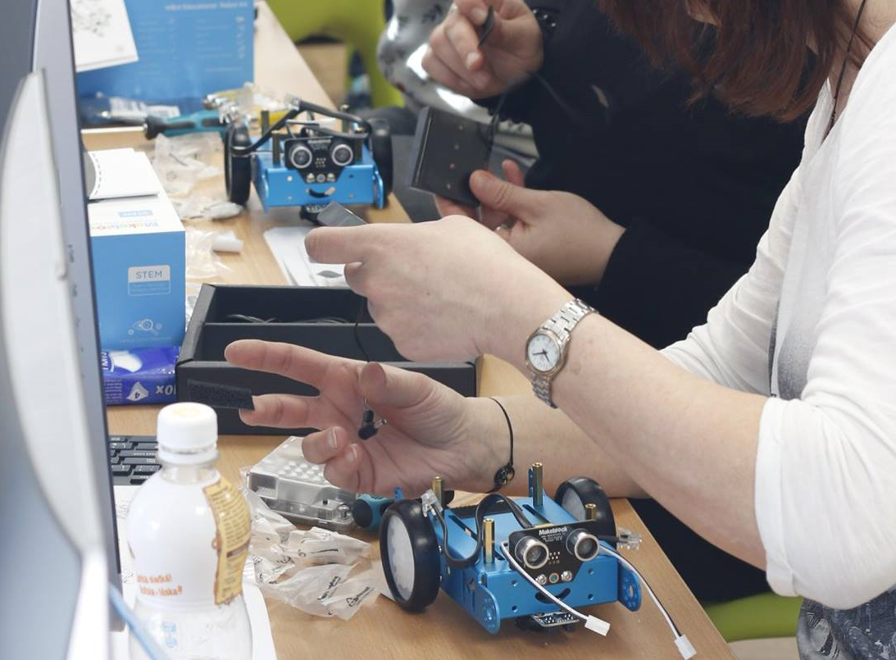

Slide 19
Co je podle nás dobré využívat:
Mateřské školy:
  Interaktivní panel na pojezdu nebo na pojízdném stojanu
  iPad
  Blue Bot

Slide 20
Co je podle nás dobré využívat:
Základní školy:
  Interaktivní tabule/panel na pojezdu
  iPad do dvojice nebo 1:1
  Ozobot
  mBot, případně mBot Ranger
  Micro:bit
  SAM Labs
  Arduino
  PASCO
  Hodně lze dělat online, virtuálně a zdarma

Slide 21
Co je podle nás s otazníkem:
Základní školy:
  3D tisk
  Droni
  Virtuální realita

Slide 22
Děkujeme Vám za pozornost!
Mgr. Vojtěch Škarda
skardav@plzen.eu
Mgr. Martina Jedličková
jedlickovamar@plzen.eu
centrumrobotiky.eu

